Slide 1



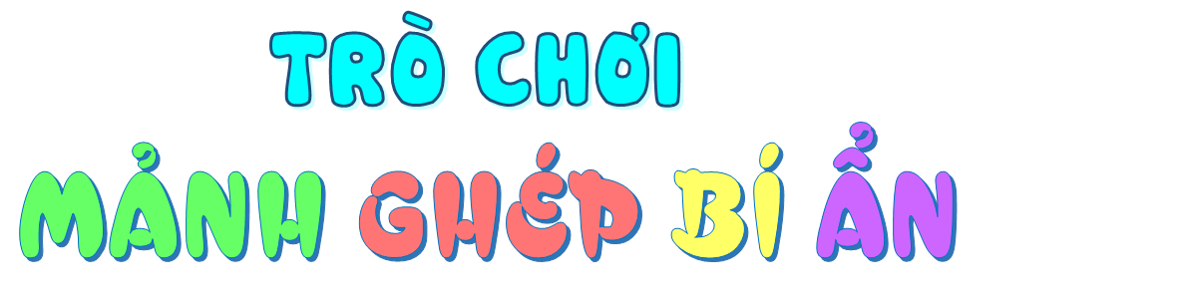
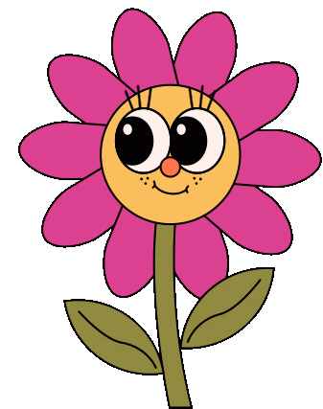


Slide 2
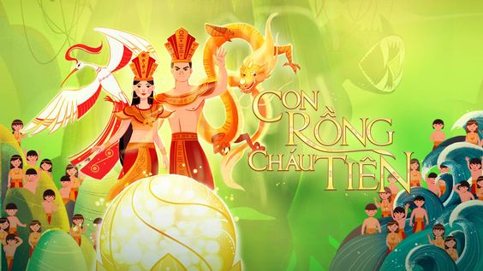
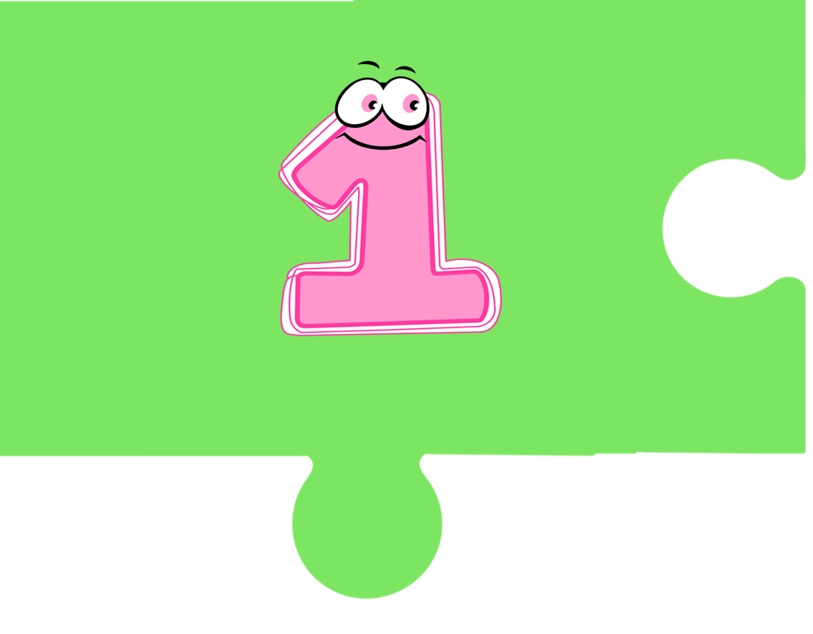

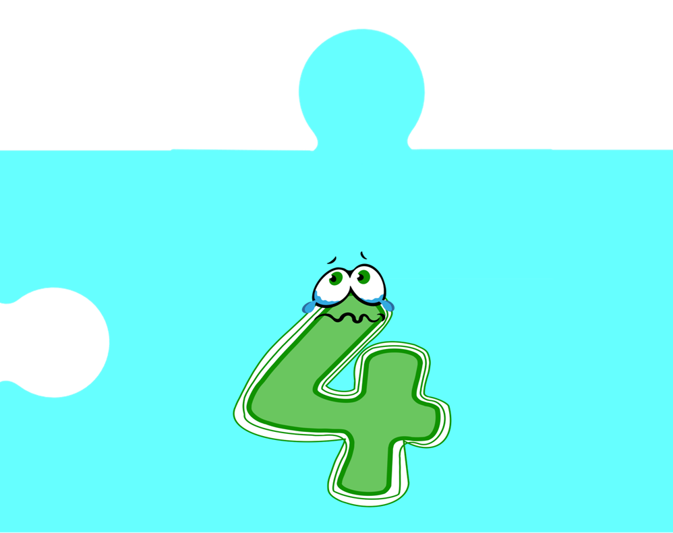

Notes:
GIÁO VIÊN BẤM CHUỘT VÀO CÁC MẢNH GHÉP ĐỂ ĐƯỢC DẪN ĐẾN CÂU HỎI TƯƠNG ỨNG
SAU KHI MẢNH GHÉP ĐƯỢC LẬT MỞ, GV NHẤP CHUỘT MỘT LẦN -> NHẤP VÀO BIỂU TƯỢNG MŨI TÊN NHẤP NHÁY

Slide 3


Bài đọc trước em học là bài gì?
Một giờ học

Slide 4
Em hiểu lúng túng là như thế nào?
Không biết nói hoặc làm như thế nào

Slide 5
Kiên nhẫn là từ ngữ nói về ai trong bài?
Thầy giáo

Slide 6
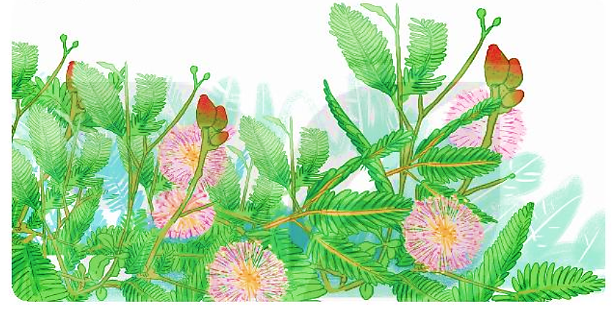
Notes:
Thiết kế: Hương Thảo – Zalo 0972.115.126. Các nick khác đều là giả mạo, ăn cắp chất xám

Slide 7

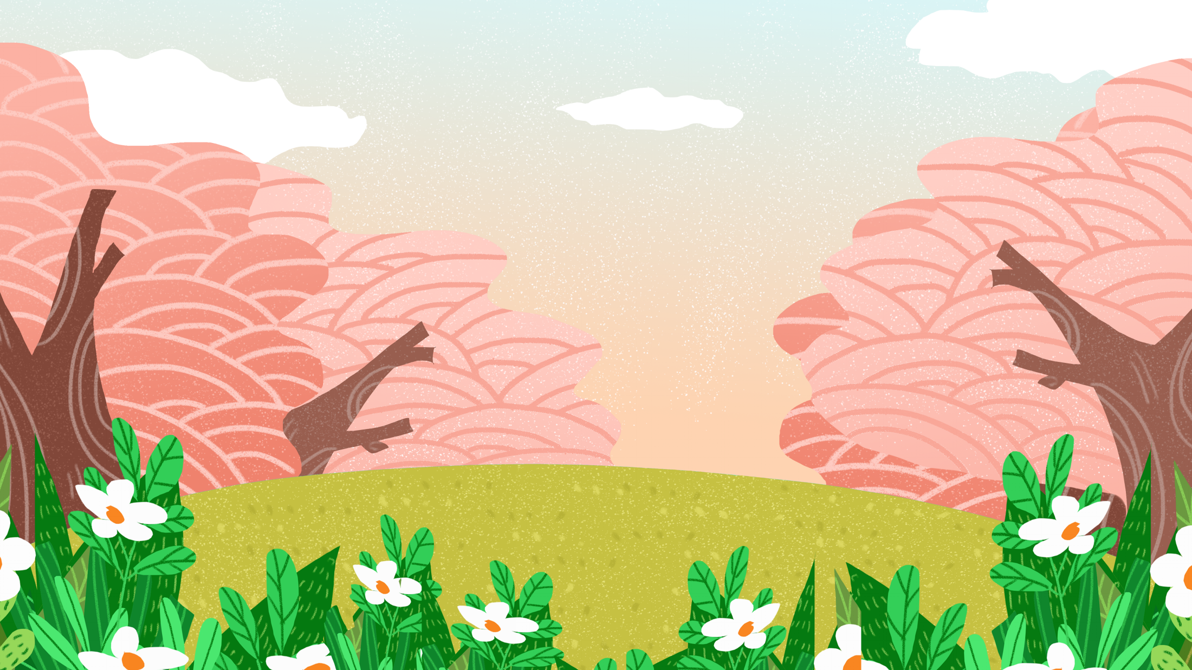




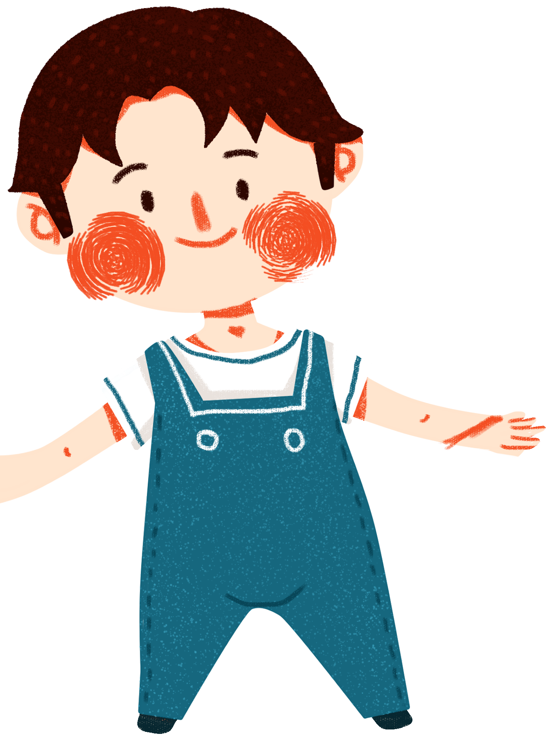
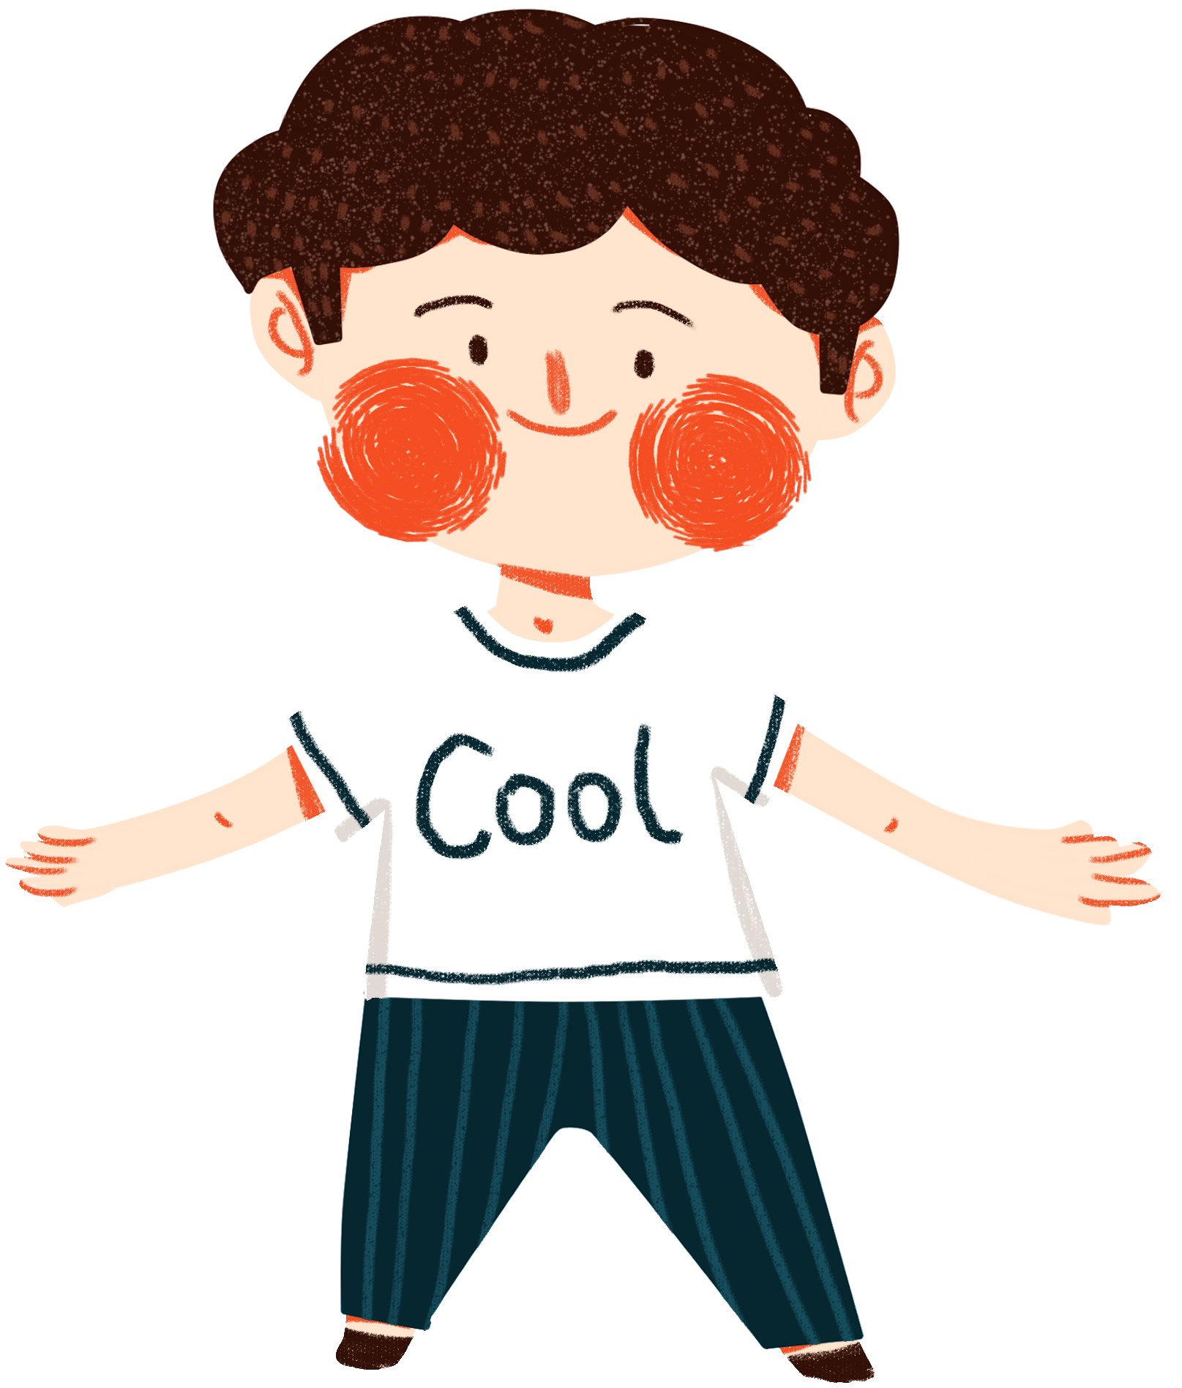
Notes:
Thiết kế: Hương Thảo – Zalo 0972.115.126. Các nick khác đều là giả mạo, ăn cắp chất xám

Slide 8


Slide 9

Bỗng dưng, gió ào ào nổi lên. Có tiếng động gì lạ lắm. Những chiếc lá khô lạt xạt lướt trên cỏ. Cây xấu hổ co rúm mình lại.
Nó bỗng thấy xung quanh xôn xao. Nó hé mắt nhìn: không có gì lạ cả. Bấy giờ, nó mới mở bừng những con mắt lá. Quả nhiên, không có gì lạ thật.
Nhưng những cây cỏ xung quanh vẫn cứ xôn xao. Thì ra, vừa có một con chim xanh biếc, toàn thân lóng lánh như tự tỏa sáng không biết từ đâu bay tới. Chim đậu một thoáng trên cành thanh mai rồi lại vội bay đi. Các cây cỏ xuýt xoa: biết bao nhiêu con chim đã bay qua đây, chưa có con nào đẹp đến thế.
Càng nghe bạn bè trầm trồ, cây xấu hổ càng tiếc. Không biết bao giờ con chim xanh ấy quay trở lại.
(Theo Trần Hoài Dương)

Slide 10

Cùng chia đoạn
1
Bỗng dưng, gió ào ào nổi lên. Có tiếng động gì lạ lắm. Những chiếc lá khô lạt xạt lướt trên cỏ. Cây xấu hổ co rúm mình lại.
Nó bỗng thấy xung quanh xôn xao. Nó hé mắt nhìn: không có gì lạ cả. Bấy giờ, nó mới mở bừng những con mắt lá. Quả nhiên, không có gì lạ thật.
Nhưng những cây cỏ xung quanh vẫn cứ xôn xao. Thì ra, vừa có một con chim xanh biếc, toàn thân lóng lánh như tự tỏa sáng không biết từ đâu bay tới. Chim đậu một thoáng trên cành thanh mai rồi lại vội bay đi. Các cây cỏ xuýt xoa: biết bao nhiêu con chim đã bay qua đây, chưa có con nào đẹp đến thế.
Càng nghe bạn bè trầm trồ, cây xấu hổ càng tiếc. Không biết bao giờ con chim xanh ấy quay trở lại.
(Theo Trần Hoài Dương)
2
3
Đọc nối tiếp đoạn lần 1

Slide 11

Notes:
Thiết kế: Hương Thảo – Zalo 0972.115.126. Các nick khác đều là giả mạo, ăn cắp chất xám

Slide 12
Đoạn 1:
Bỗng dưng, gió ào ào nổi lên. Có tiếng động gì lạ lắm. Những chiếc lá khô lạt xạt lướt trên cỏ. Cây xấu hổ co rúm mình lại.
Nó bỗng thấy xung quanh xôn xao. Nó hé mắt nhìn: không có gì lạ cả. Bấy giờ, nó mới mở bừng những con mắt lá. Quả nhiên, không có gì lạ thật.

Slide 13
Đoạn 2:
Nhưng những cây cỏ xung quanh vẫn cứ xôn xao. Thì ra, vừa có một con chim xanh biếc, toàn thân lóng lánh như tự tỏa sáng không biết từ đâu bay tới. Chim đậu một thoáng trên cành thanh mai rồi lại vội bay đi. Các cây cỏ xuýt xoa: biết bao nhiêu con chim đã bay qua đây, chưa có con nào đẹp đến thế.

Slide 14
Thì ra, vừa có một con chim xanh biếc, toàn thân lóng lánh như tự tỏa sáng không biết từ đâu bay tới.

Slide 15
Đoạn 3:
Càng nghe bạn bè trầm trồ, cây xấu hổ càng tiếc. Không biết bao giờ con chim xanh ấy quay trở lại.
(Theo Trần Hoài Dương)

Slide 16
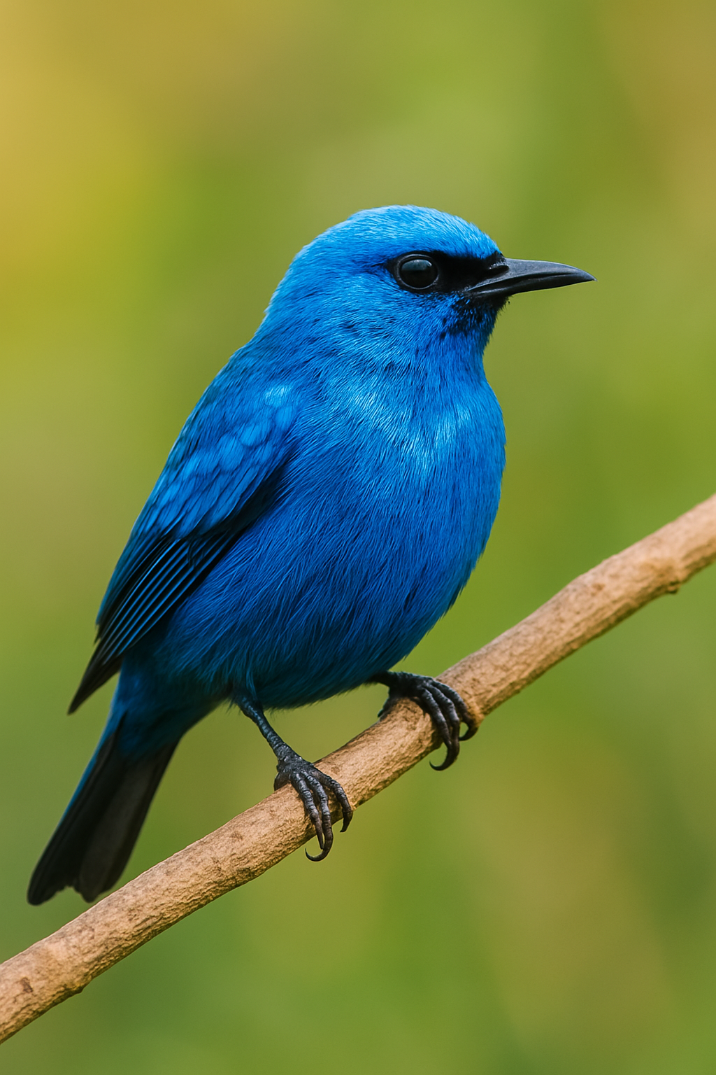

Slide 17
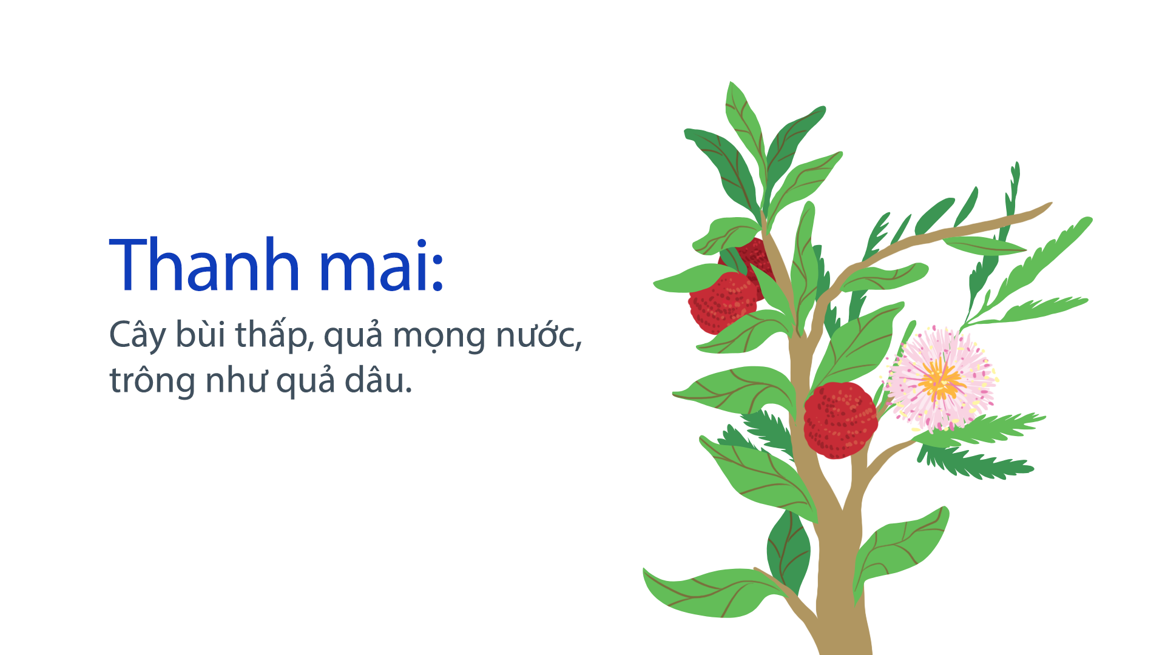

Slide 18
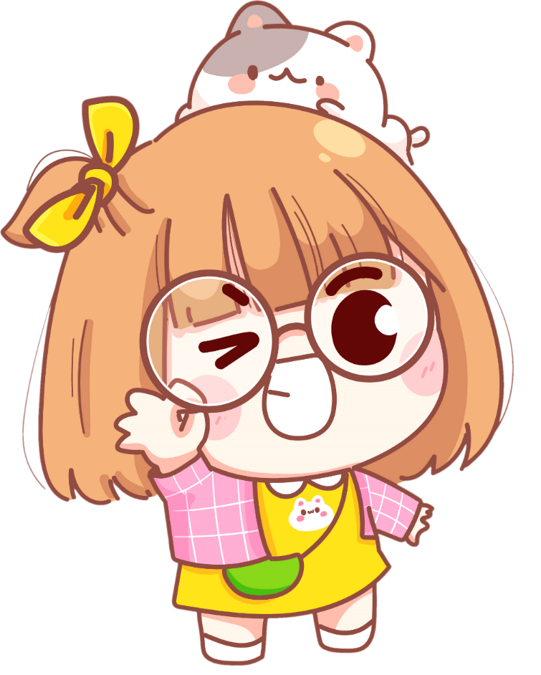


Luyện đọc trước lớp
Tiêu chí đánh giá
Đọc đúng.
Đọc to, rõ.
Đọc ngắt, nghỉ đúng chỗ.

Slide 19
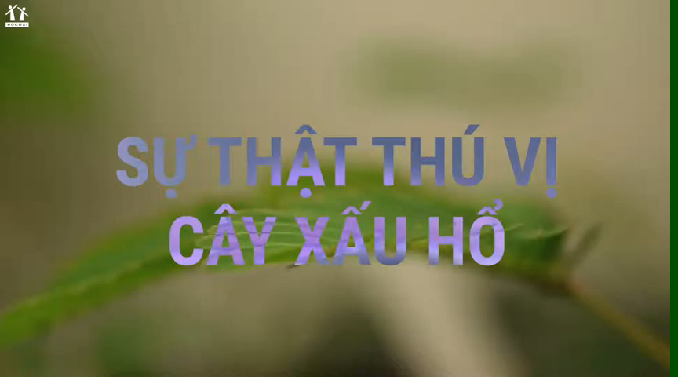

Slide 20
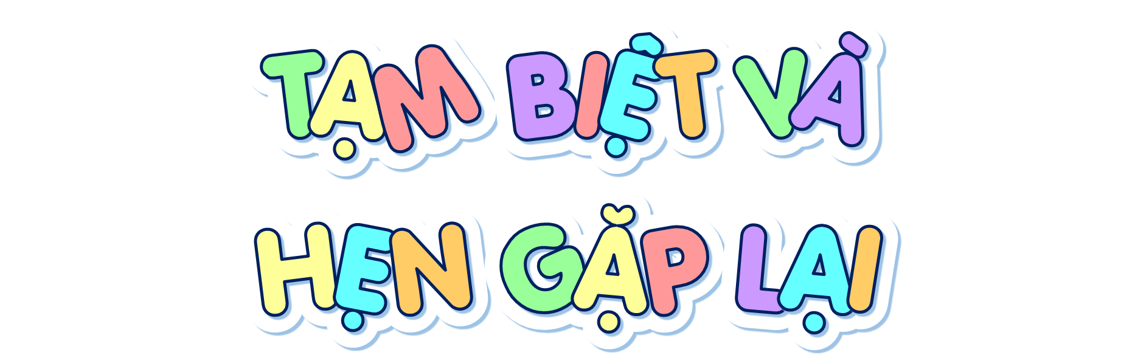
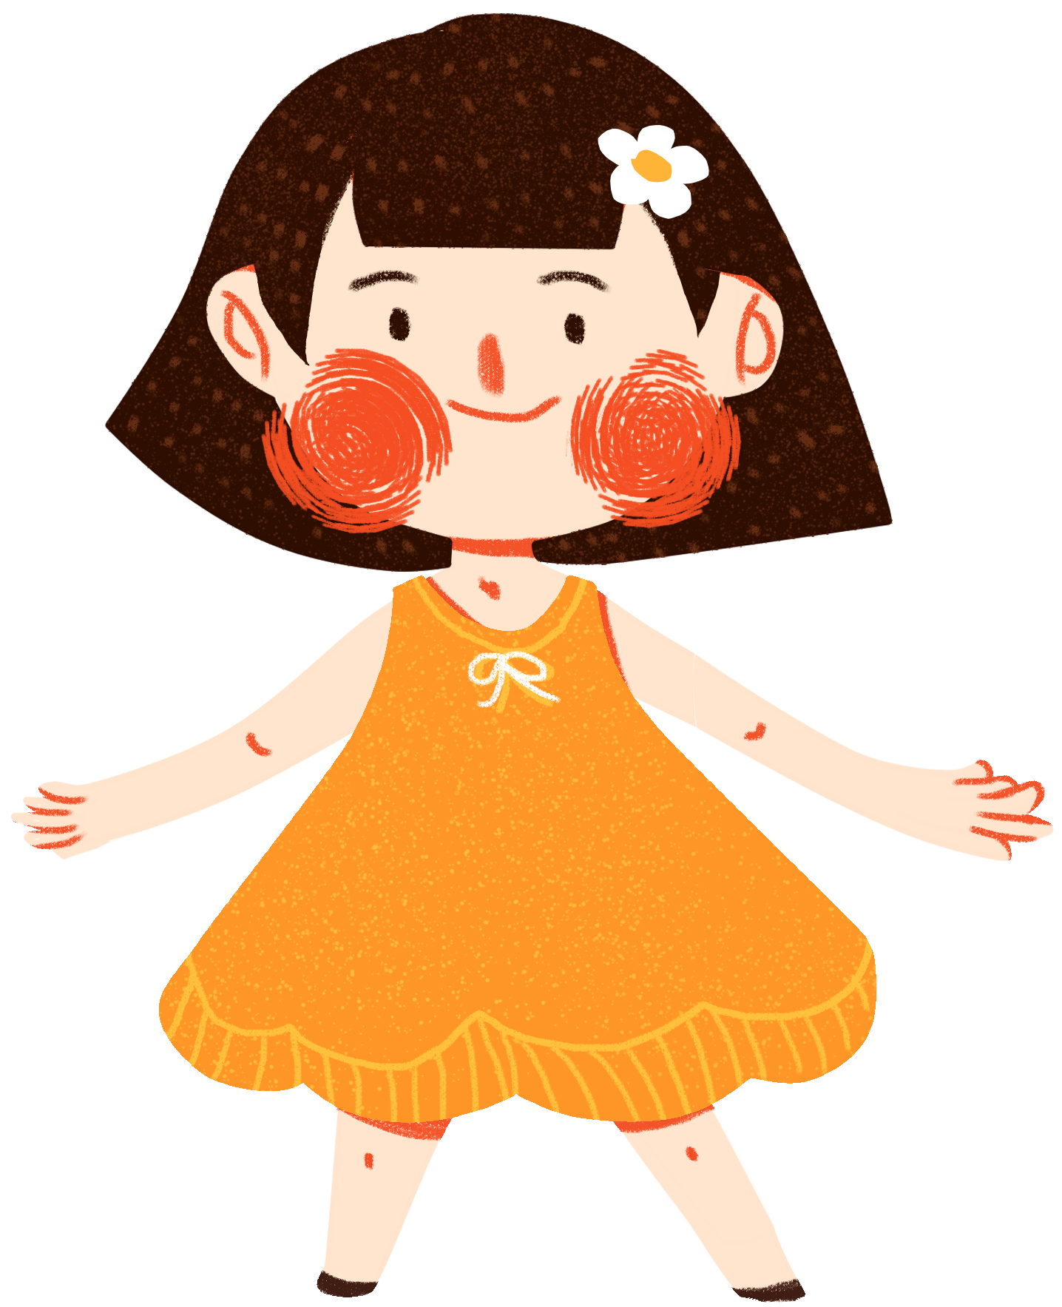
Notes:
Thiết kế: Hương Thảo – Zalo 0972.115.126. Các nick khác đều là giả mạo, ăn cắp chất xám

